Slide 1
امن کردن پروتکل HTTP از طریق SSL و TLS
روش تحقیق و گزارش نویسی
سید محمد مهدی موسوی
9231053
1395.2.28

Slide 2
چارچوب
مقدمه
پروکسی سرور (proxy)
HTTPS
TLS و SSL
رمز گذاری
نتیجه گیری
مراجع

Slide 3
چارچوب
مقدمه
پروکسی سرور (proxy)
HTTPS
TLS و SSL
رمز گذاری
نتیجه گیری
مراجع

Slide 4
مروری بر پروتکل HTTP
یک از پروتکل های لایه ی کاربرد است .
توسط شبکه ی جهانی وب مورد استفاده قرار می گیرد .
HTTP نحوه ساختار پیام ها را مشخص می کند .
HTTP کار هائی که سرور و کاربر در قبال دستورات مختلف باید انجام دهند را مشخص می کند .

Slide 5
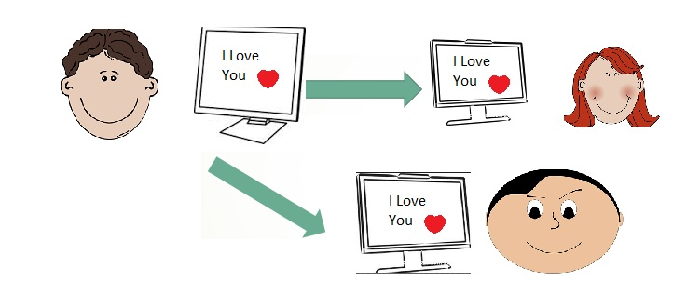
نیاز به امنیت
نیاز به امنیت در تبادلات امروزی، امری ضروری است .

Slide 6
چارچوب
مقدمه
پروکسی سرور (proxy)
HTTPS
TLS و SSL
رمز گذاری
نتیجه گیری
مراجع

Slide 7
پروکسی (Proxy)
پروکسی میان کاربر و سرور قرار می گیرد .
برای سرور نقش کاربر را بازی می کند .
برای کاربر نقش سرور را بازی می کند .
Client
Proxy
Server
Server
Client

Slide 8
کاربرد های پروکسی
حساب بری :گزارشی از فعالیت های کاربر در اینترنت را ثبت می کند
فیلترینگ : محدودیت دسترسی به محتوا های خاص در اینترنت
ناشناس بودن : هویت یک شخص و فعالیت هایش مخفی بماند
نهان سازی (Caching)

Slide 9
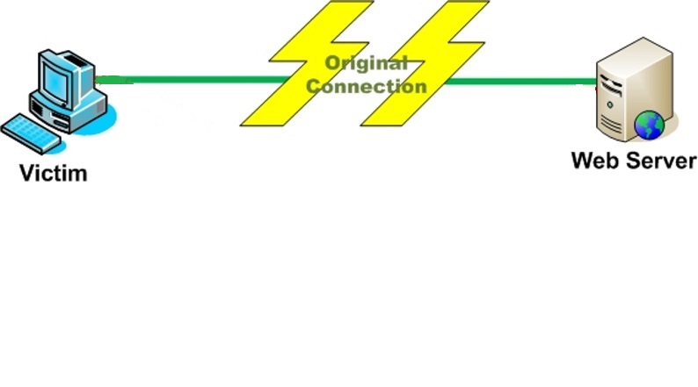
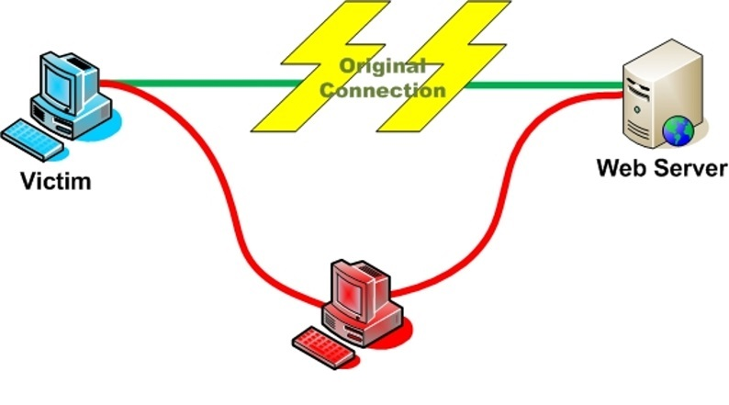
حمله ی میانی از طریق پروکسی

Slide 10
چارچوب
مقدمه
پروکسی سرور (proxy)
HTTPS
TLS و SSL
رمز گذاری
نتیجه گیری
مراجع

Slide 11
HTTPS
مشابه پروتکل HTTP است .
HTTP + Secure Layer = HTTPS
HTTPS از دو پروتکل SSL و TLS استفاده می کند .

Slide 12
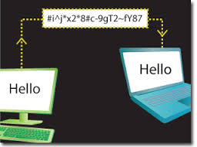
انتقال اطلاعات با پروتکل HTTPS

Slide 13
چارچوب
مقدمه
پروکسی سرور (proxy)
HTTPS
TLS و SSL
رمز گذاری
نتیجه گیری
مراجع

Slide 14
تاریخچه ای مختصر از SSL و TLS
پروتکل SSL توسط شرکت NetScape طراحی شده است .
TLS ورژن قدرتمند تر SSL است .
این دو پروتکل در لایه امنیت هستند (Security Layer)
اساس این دو پروتکل رمز گذاری اطلاعات است .

Slide 15
چارچوب
مقدمه
پروکسی سرور (proxy)
HTTPS
TLS و SSL
رمز گذاری
نتیجه گیری
مراجع

Slide 16
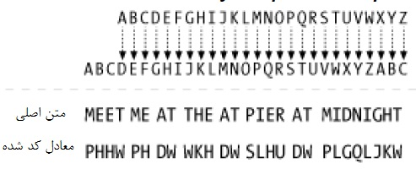
کد گذاری اطلاعات
در گذشته هم مورد استفاده قرار می گرفت .
برای حفظ اسرار نظامی و اطلاعات بسیار مهم
بطور مثال :

Slide 17
کد گذاری اطلاعات _ الگوریتم ها
در ابتدا الگوریتم های کد گذاری بسیار ساده بودند .
عمل رمزگذاری و رمزگشائی را انسان انجام می داد .
از کاغذ و قلم و کتاب های کدگذاری استفاده می شد .
این نوع رمز نگاری بسادگی قابل شکستن بود .

Slide 18
رایانه ها _ رشد الگوریتم های کد گذاری
با پدید آمدن رایانه ها، کدگذاری توسط ماشین ها انجام می شد .
مزیت ها :
از الگوریتم های پیچیده تری استفاده می شد .
دقت بیشتر
سرعت بیشتر : حجم اطلاعاتی بیشتری مورد پردازش قرار می گرفت .

Slide 19
کد گذاری بر اساس کلید
ممکن بود الگوریتم های کد گذاری به دست دشمن بیفتد .
روش جدید تر
الگوریتم کد گذاری در دسترس عموم است .
برای کد گذاری نیاز به یک کلید داریم .
خروجی به ازای هر کلید، با خروجی های دیگر تفاوت دارد .

Slide 20
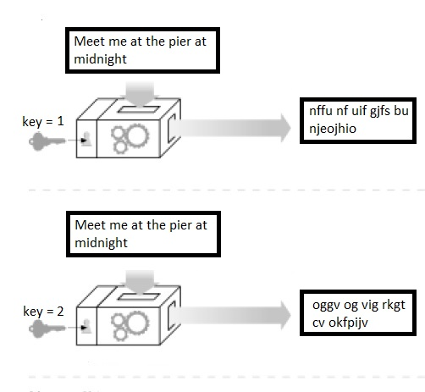

Slide 21
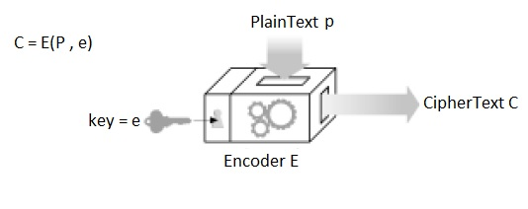
کدگذاری عددی
استفاده از الگوریتم های پیچیده تر
استفاده از کلید های بزرگتر (تعداد بیت بیشتر)

Slide 22
کلید رمز گذاری متقارن
یک کلید مشترک برای کاربر و سرور
این کلید مشترک را کلید عمومی می نامند .

Slide 23
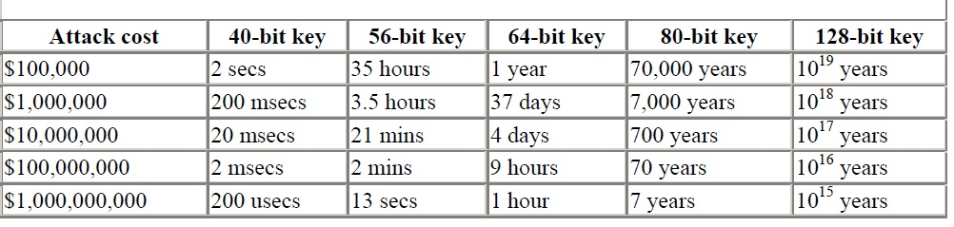

هزینه ی شکستن SSL
هر چه کلید بزرگتر باشد هزینه ی شکستن آن بیشتر است .
$2^{40}$: تعداد حالت های ممکن

Slide 24
مبادله ی کلید عمومی میان کاربر و سرور
سرور یک کلید عمومی برای کاربر ارسال می کند .
این شیوه رمز نگاری بشرطی موفق است که کلید در میان مسیر در دسترس دیگران قرار نگیرد .
امنیت این روش بسیار پائین است .

Slide 25

کلید عمومی _ کلید اختصاصی
رمزگذاری با کلید عمومی (Public-Key)
رمز گشائی با کلید خصوصی (Private-Key)

Slide 26
چارچوب
مقدمه
پروکسی سرور (proxy)
HTTPS
TLS و SSL
رمز گذاری
نتیجه گیری
مراجع

Slide 27
نتیجه گیری
هر جا نیاز به امنیت باشد => HTTPS
اطلاعات اهمیت زیادی ندارد => HTTP
پروتکل HTTPS، برای ما هزینه دارد .
امنیت => از نظر امنیت خیال ما راحت است .

Slide 28
چارچوب
مقدمه
پروکسی سرور (proxy)
HTTPS
TLS و SSL
رمز گذاری
نتیجه گیری
مراجع

Slide 29
مراجع
[1] . HTTP: The Definitive Guide (Chapter 13 , 14)
[2] . SSL And TLS Essentials-Securing The Web(Stephen Tomas)
[3] . Online Course : Cryptography (Stanford University)

Slide 30
مراجع
[4] . A. Goldberg, R. Buff, and A. Schmitt, "A comparison of HTTP and HTTPS performance," Computer Measurement Group, CMG98, 1998.
[5] . I. Anshel, M. Anshel, and D. Goldfeld, "An algebraic method for public-key cryptography," Mathematical Research Letters, vol. 6, pp. 287-292, 1999.
[6] . T. Chomsiri, "HTTPS Hacking Protection," in Advanced Information Networking and Applications Workshops, 2007, AINAW'07. 21st International Conference on, 2007, pp. 590-594.

Slide 31
؟

